Slide 1
Κλινική Άσκηση στη Φυσικοθεραπεία Μυοσκελετικών Κακώσεων και Παθήσεων
Ανοικτά Ακαδημαϊκά Μαθήματα στο ΤΕΙ Αθήνας
Ενότητα 10: Φυσικοθεραπευτική Αποκατάσταση μετά από Χειρουργική Αντιμετώπιση Καταγμάτων Διάφυσης και Κάτω Πέρατος Κνήμης
Σοφία Στάση, ΦΘ, MSc
Εργαστηριακή Συνεργάτης
Τμήμα Φυσικοθεραπείας – ΤΕΙ Αθήνας
Δρ. Γεώργιος Παπαθανασίου, ΦΘ, MSc, PhD
Αναπληρωτής Καθηγητής
Τμήμα Φυσικοθεραπείας – ΤΕΙ Αθήνας
Το περιεχόμενο του μαθήματος διατίθεται με άδεια Creative Commons εκτός και αν αναφέρεται διαφορετικά | Το έργο υλοποιείται στο πλαίσιο του Επιχειρησιακού Προγράμματος «Εκπαίδευση και Δια Βίου Μάθηση» και συγχρηματοδοτείται από την Ευρωπαϊκή Ένωση (Ευρωπαϊκό Κοινωνικό Ταμείο) και από εθνικούς πόρους.

Slide 2
Κατάγματα Διάφυσης Κνήμης

Slide 3
Ταξινόμηση κατά AO*/OTA _{[1/4]}
Τύπος Α: Μονοεστιακά κατάγματα
A1: Σπειροειδή κατάγματα
Α2: Λοξά κατάγματα (η γραμμή του κατάγματος έχει κλίση > 30^{ο} )
Α3: Εγκάρσια κατάγματα (η γραμμή του κατάγματος έχει κλίση < 30^{ο})
Παρατήρηση: Οι υποκατηγορίες των τύπων Α των καταγμάτων της κνήμης ταξινομούνται περαιτέρω με βάση την ακεραιότητα της περόνης, και εφ’ όσον υπάρχει κάταγμα και στην περόνη το ύψος της καταγματικής γραμμής των δύο οστών (στο ίδιο ή σε διαφορετικό επίπεδο).
ΑΟ*: Arbeitsgemeinschaft für Osteosynthesefragen

Slide 4
Ταξινόμηση κατά AO*/OTA _{[2/4]}
Τύπος Β: Σφηνοειδή κατάγματα
B1: Σφηνοειδή κατάγματα με σπειροειδή παρεκτόπιση του καταγματικού τεμαχίου (spiral wedge)
Β2: Σφηνοειδή κατάγματα όπου το καταγματικό τεμάχιο έχει μερικώς συνθλιβεί, με αποτέλεσμα την κάμψη του άξονα του οστού (bending wedge)
Β3: Συντριπτικά σφηνοειδή κατάγματα
Παρατήρηση: Οι υποκατηγορίες των τύπων Β των καταγμάτων της κνήμης ταξινομούνται περαιτέρω με βάση την ακεραιότητα της περόνης, και εφ’ όσον υπάρχει κάταγμα και στην περόνη το ύψος της καταγματικής γραμμής των δύο οστών (στο ίδιο ή σε διαφορετικό επίπεδο).

Slide 5
Ταξινόμηση κατά AO*/OTA _{[3/4]}
Τύπος C: Σύνθετα κατάγματα
C1: Σπειροειδή σφηνοειδή κατάγματα.
C1.1: Κατάγματα με δύο ενδιάμεσα καταγματικά τεμάχια.
C1.2: Κατάγματα τριών ενδιάμεσων καταγματικών τεμαχίων.
C1.3: Κατάγματα με περισσότερα από τρία καταγματικά τεμάχια.
C2: Τμηματικά κατάγματα.
C2.1: Κατάγματα με ένα καταγματικό τμήμα.
C2.2: Κατάγματα με ένα καταγματικό τμήμα και ένα επιπλέον σφηνοειδές καταγματικό τεμάχιο.
C2.3: Κατάγματα δύο ενσφηνωμένων καταγματικών τμημάτων.

Slide 6
Ταξινόμηση κατά AO*/OTA _{[4/4]}
C3: Συντριπτικά κατάγματα
C3.1: Κατάγματα με δύο ή τρία ενδιάμεσα καταγματικά τεμάχια.
C3.2: Κατάγματα με περιορισμένης έκτασης συντριπτικότητα (<4 cm).
C3.3: Κατάγματα με εκτεταμένης έκτασης συντριπτικότητα (> 4 cm).

Slide 7
Κατάγματα Κάτω Πέρατος Κνήμης (Κατάγματα Pilon)

Slide 8
Ταξινόμηση κατά AO _{[1/2]}
Τύπος A: Κάταγμα του κάτω πέρατος της κνήμης, το οποίο όμως δεν επεκτείνεται στην άρθρωση.
A1: Απλό κάταγμα.
A2: Συντριπτικό κάταγμα.
A3: Ιδιαίτερα συντριπτικό (Severely comminuted) κάταγμα.
Type B: Μερικώς ενδοαρθρικά κατάγματα.
B1: Κάταγμα απλό αποσπασματικό.
B2: Αποσπασματικό κάταγμα με σύνθλιψη.
B3: Συντριπτικό κάταγμα με πολλαπλά καταγματικά τεμάχια.

Slide 9
Ταξινόμηση κατά AO _{[2/2]}
Type C: Κατάγματα όπου εμπλέκεται όλη η αρθρική επιφάνεια .
C1: Κάταγμα με απλό διαχωρισμό της αρθρικής επιφάνειας και της μετάφυσης,
C2: Κάταγμα με απλή διαχωρισμό της αρθρικής επιφάνειας, ενώ ο διαχωρισμός της μετάφυσης είναι πολυθραυσματικός,
C3: Συντριπτικό κάταγμα που αφορά και την αρθρική επιφάνεια και την μετάφυση της κνήμης.

Slide 10
Κατάγματα Κνήμης Επιπλοκές – Ταξινόμηση Κακώσεων

Slide 11
Κατάγματα Κνήμης Άμεσες Επιπλοκές
Ένα κάταγμα υψηλής ενέργειας στην περιοχή της κνήμης μπορεί να προκαλέσει περαιτέρω τραυματισμό των μαλακών μορίων και συνοδές επιπλοκές.
Αιχμηρά οστικά τεμάχια μπορεί να τμήσουν ή να διαρρήξουν τους γειτονικούς μύες, τα νεύρα ή τα αιμοφόρα αγγεία.
Το υπερβολικό τραυματικό οίδημα μπορεί να οδηγήσει σε «σύνδρομο διαμερίσματος».

Slide 12
Κατάγματα Κνήμης Συστήματα Ταξινόμησης Κακώσεων
Στα κατάγματα της περιοχής της κνήμης, λόγω των συχνών και πολύ σοβαρών συνοδών κακώσεων χρησιμοποιούνται συστήματα ταξινόμησης της βαρύτητας του τραυματισμού.
Στα κλειστά κατάγματα της κνήμης η έκταση του τραυματισμού των μαλακών μορίων βαθμονομείται με το σύστημα ταξινόμησης κλειστών καταγμάτων των Oestern και Tscherne.
Στα ανοικτά κατάγματα της κνήμης η έκταση του τραυματισμού των μαλακών μορίων βαθμονομείται με το σύστημα ταξινόμησης ανοικτών καταγμάτων των Oestern και Tscherne ή με το σύστημα ταξινόμησης Gustilo.

Slide 13
Κλειστά Κατάγματα Κνήμης Ταξινόμηση κατά Oestern and Tscherne
Η ταξινόμηση της βαρύτητας του τραυματισμού των μαλακών μορίων σε κλειστά κατάγματα (κατά Oestern and Tscherne) έχει ως εξής:
0 Βαθμού: - Ελάχιστη βλάβη των μαλακών μορίων, έμμεση βλάβη στο σκέλος (λόγω συστροφής), απλό κάταγμα.
1^{ου} Βαθμού: Επιφανειακές αμυχές δέρματος ή μώλωπες, ήπια μορφολογία του κατάγματος.
2^{ου} Βαθμού: Βαθιές αμυχές δέρματος ή μώλωπες μυών, σοβαρή μορφή του κατάγματος, άμεσο τραύμα στο σκέλος.
3^{ου} Βαθμού: Εκτεταμένοι μώλωπες του δέρματος ή σύνθλιψη, σοβαρή βλάβη στον υποκείμενο μυ, απόσπαση του υποδορίου, «σύνδρομο διαμερίσματος».

Slide 14
Ανοικτά Κατάγματα Κνήμης Ταξινόμηση κατά Oestern and Tscherne
Η βαθμονόμηση κατά Oestern and Tscherne για ανοιχτά κατάγματα πραγματοποιείται με βάση το μέγεθος της πληγής, το επίπεδο της μόλυνσης, την ενέργεια που ασκήθηκε τη στιγμή του κατάγματος και έχει ως εξής:
Βαθμού I: Ανοικτά κατάγματα με μικρής έκτασης επιφανειακό τραύμα, χωρίς μώλωπες δέρματος, με αμελητέα μόλυνση και με χαμηλής ενέργειας μοτίβο κατάγματος.
Βαθμού II: Ανοικτό τραύμα με μικρούς μώλωπες στο δέρμα και τα μαλακά μόρια, μέτρια μόλυνση και με διάφορα μοτίβα κατάγματος (χαμηλής, μέσης ή υψηλής ενέργειας).
Βαθμού III: Ανοικτά κατάγματα με βαριά μόλυνση, εκτεταμένη βλάβη των μαλακών μορίων, τα οποία συχνά συνδέονται με τρώσεις αρτηριών ή νεύρων.
Βαθμού IV: Ανοικτά κατάγματα με ατελή ή πλήρη ακρωτηριασμό.

Slide 15
Ανοικτά Κατάγματα Κνήμης Ταξινόμηση κατά Gustilo _{[1/2]}
Συχνότερα, για τα ανοικτά κατάγματα χρησιμοποιείται η ταξινόμηση Gustilo:
1^{ου} Βαθμού: Δερματική βλάβη μικρότερη από 1 cm, απλό κάταγμα οστού με ελάχιστο κατακερματισμό (comminution) και χωρίς μόλυνση (καθαρό).
2^{ου} Βαθμού: Δερματική βλάβη μεγαλύτερο από 1 cm, χωρίς εκτεταμένη βλάβη των μαλακών μορίων, ελάχιστη σύνθλιψη, και κάταγμα με μέτριο κατακερματισμό και μέτρια μόλυνση.

Slide 16
Ανοικτά Κατάγματα Κνήμης Ταξινόμηση κατά Gustilo _{[2/2]}
3^{ου} Βαθμού: Ασταθή κατάγματα πολλαπλών τεμαχίων, λόγω κάκωσης υψηλής ενέργειας, με εκτεταμένες βλάβες του δέρματος και με συμμετοχή των παρακείμενων μυών και του νευροαγγειακού δικτύου,
3a: Τραύματα υψηλής ενέργειας, με εκτεταμένη διάσχιση των μαλακών μορίων και με σοβαρά συντριπτικά ή τμηματικά κατάγματα όπου τα καταγματικά τεμάχια καλύπτονται από περιόστεο,
3b: Τραύματα υψηλής ενέργειας, με εκτεταμένη κάκωση των μαλακών μορίων και με συντριπτικά κατάγματα, όπου τα καταγματικά τεμάχια είναι απογυμνωμένα από το περιόστεο.
3c: Κατάγματα όπου το οστό είναι εκτεθειμένο, με συνοδή αρτηριακή βλάβη που απαιτεί χειρουργική επιδιόρθωση.

Slide 17
Κατάγματα Κνήμης Αρχική Αντιμετώπιση
Στις περισσότερες περιπτώσεις οι κακώσεις/κατάγματα στην περιοχή της κνήμης προκαλούν τραυματικό οίδημα και η χειρουργική αντιμετώπιση καθυστερεί (συνήθως 1-2 εβδομάδες).
Αρχικά, το άκρο τοποθετείται σε ανάρροπη θέση και εφαρμόζεται ένας κνημοποδικός γύψινος νάρθηκας που παρέχει σχετική ακινητοποίηση του κατάγματος, επιτρέποντας στο τραυματικό οίδημα να εξελιχθεί.
Την περίοδο αυτή, ο ασθενής παραμένει κλινήρης και δεν επιτρέπεται να ορθοστατήσει.
Μόλις το οίδημα υποχωρήσει, ο χειρουργός θα προβεί στην επιλεγμένη -κατά περίπτωση- επέμβαση σταθεροποίησης του κατάγματος.

Slide 18
Κατάγματα Διάφυσης Κνήμης Μέθοδοι Χειρουργικής Σταθεροποίησης _{[1/2]}
Οι κυριότερες μέθοδοι χειρουργικής σταθεροποίησης των καταγμάτων της διάφυσης της κνήμης, πάντα κατά την κρίση του Ορθοπαιδικού Χειρουργού, είναι:
Ενδομυελική Ήλωση
Εσωτερική Οστεοσύνθεση
Εξωτερική Οστεοσύνθεση
Παρατήρηση: Η εξωτερική οστεοσύνθεση χρησιμοποιείται ως οριστική αντιμετώπιση του κατάγματος, σε περιπτώσεις ανοικτών ή εκτεταμένων τραυμάτων που χρειάζονται παρακολούθηση.

Slide 19
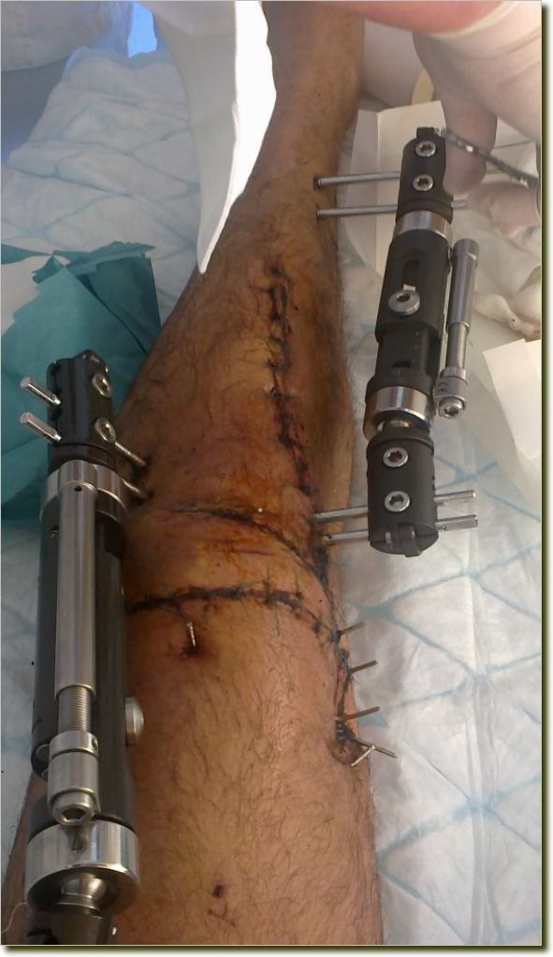
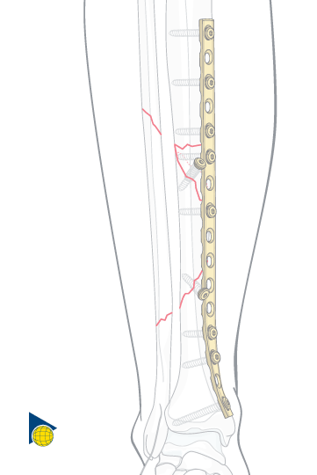
Κατάγματα Διάφυσης Κνήμης Μέθοδοι Χειρουργικής Σταθεροποίησης _{[2/2]}
Ενδομυελική Ήλωση
Εσωτερική Οστεοσύνθεση με πλάκα-κοχλίες
Εξωτερική Οστεοσύνθεση
 aofoundation.org, Copyright by AO Foundation, Switzerland
 aofoundation.org, Copyright by AO Foundation, Switzerland
 Προσωπικό αρχείο

Slide 20
Κατάγματα Κάτω Πέρατος Κνήμης (Pilon) Μέθοδοι Χειρουργικής Σταθεροποίησης _{[1/3]}
Οι κυριότερες μέθοδοι χειρουργικής σταθεροποίησης των καταγμάτων του κάτω πέρατος της κνήμης, πάντα κατά την κρίση του Ορθοπαιδικού Χειρουργού, είναι:
Εσωτερική οστεοσύνθεση με διακαταγματικούς κοχλίες
Εσωτερική οστεοσύνθεση με μία πλάκα-κοχλίες και διακαταγματικούς κοχλίες
Εσωτερική οστεοσύνθεση με δύο ή τρεις πλάκες-κοχλίες
Eξωτερική οστεοσύνθεση
Παρατήρηση: Η εξωτερική οστεοσύνθεση χρησιμοποιείται ως οριστική αντιμετώπιση του κατάγματος, σε περιπτώσεις ανοικτών τραυμάτων που χρειάζονται παρακολούθηση.

Slide 21
Κατάγματα Κάτω Πέρατος Κνήμης (Pilon) Μέθοδοι Χειρουργικής Σταθεροποίησης _{[2/3]}
Συχνά, τα υψηλής ενέργειας κατάγματα του κάτω πέρατος της κνήμης (pilon) συνοδεύονται από διάσταση της άπω κνημοπερονιαίας συνδέσμωσης.
Η διάσταση της άπω κνημοπερονιαίας συνδέσμωσης αντιμετωπίζεται κατά τη χειρουργική επέμβαση. Ένας ή περισσότεροι κοχλίες τοποθετούνται εγκάρσια και συγκρατούν μαζί τα οστά της κνήμης και της περόνης, για έξι εβδομάδες, ώστε να επουλωθεί η τραυματισμένη κνημοπερονιαία συνδέσμωση.
Οι κοχλίες αφαιρούνται με μια δεύτερη μικρή χειρουργική επέμβαση μετά τις έξι εβδομάδες.
Παρατήρηση: Για το χρονικό διάστημα των έξι εβδομάδων, ο ασθενής δεν πρέπει να φορτίσει το σκέλος.

Slide 22
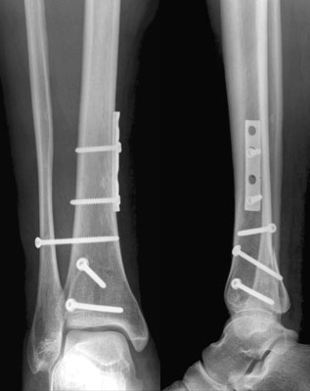
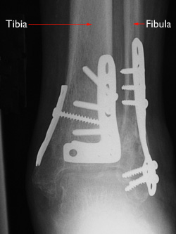
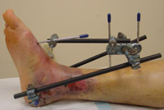
Κατάγματα Κάτω Πέρατος Κνήμης (Pilon) Μέθοδοι Χειρουργικής Σταθεροποίησης _{[3/3]}
Εσωτερική Οστεοσύνθεση (πλάκα-κοχλίες, διακαταγματικούς κοχλίες και κνημοπερονιαίο κοχλία)
Εσωτερική Οστεοσύνθεση (δύο πλάκες-κοχλίες στην κνήμη και μία πλάκα-κοχλίες στην περόνη)
Εξωτερική Οστεοσύνθεση
Reproduced with permission from OrthoInfo. © American Academy of Orthopaedic Surgeons. Rosemont, IL. http://orthoinfo.aaos.org.
 PlatetFix, Copyright by AO Foundation, Switzerland

Slide 23
Κατάγματα Κνήμης Επιπλοκές
Οι συχνότερες επιπλοκές των καταγμάτων της κνήμης είναι:
Η κακή ευθυγράμμιση ή η αδυναμία της ορθής τοποθέτησης των καταγματικών τεμαχίων,
Η λοίμωξη,
Η νευρική βλάβη,
Η αγγειακή βλάβη,
Οι θρόμβοι αίματος (μπορεί επίσης να συμβεί και σε περιπτώσεις συντηρητικής αντιμετώπισης του κατάγματος),
Η ψευδάρθρωση (αποτυχία της πώρωσης των οστών),
Η «γωνίωση» (σε περίπτωση εφαρμογής εξωτερικής οστεοσύνθεσης).

Slide 24
Κατάγματα Κνήμης Επισημάνσεις _{[1/11]}
Προσοχή στο σχεδιασμό του προγράμματος με βάση τα κριτήρια ολοκλήρωσης των διακριτών σταδίων της Φ/Θ αποκατάστασης: «Μέγιστη Προστασία – Μερική Προστασία – Στάδιο Ελεύθερων Δραστηριοτήτων».
[Παπαθανασίου Γ, 2003 & 2004]
Τα κύρια κριτήρια σταδιοποίησης του προγράμματος αφορούν στην αξιολόγηση της κλινικής εικόνας του ασθενούς και της διαδικασία πώρωσης του κατάγματος από τον θεράποντα χειρουργό, ενώ ιδιαίτερα σημαντική είναι η λειτουργική αξιολόγηση του ασθενούς από τον Φυσικοθεραπευτή (π.χ ικανότητα βάδισης χωρίς χωλότητα και πόνο).

Slide 25
Κατάγματα Κνήμης Επισημάνσεις _{[2/11]}
Μετεγχειρητικά, τοποθετείται γύψινος νάρθηκας ή νάρθηκας πολυμερούς, ο οποίος συγκρατεί την ποδοκνημική άρθρωση σε γωνία 90^{ο}, για την πρόληψη της ιπποποδίας.
Τις πρώτες μετεγχειρητικές ημέρες, το άκρο θα πρέπει να παραμένει ανυψωμένο, για να μειωθεί το μετεγχειρητικό οίδημα και η αίσθηση του παλλόμενου πόνου (throbbing pain).
Η έναρξη της κινησιοθεραπείας πραγματοποιείται με την συναίνεση του χειρουργού και τις δύο πρώτες μετεγχειρητικές ημέρες, οι ασκήσεις εκτελούνται μόνο από την ανυψωμένη ή την οριζόντια θέση.
aofoundation.org
aofoundation.org
 Copyright by AO Foundation, Switzerland

Slide 26
Κατάγματα Κνήμης Επισημάνσεις _{[3/11]}
Παρά την ακινητοποίηση του άκρου με τον νάρθηκα, η κίνηση των δακτύλων του ποδιού ενθαρρύνεται από την πρώτη μετεγχειρητική ημέρα, καθώς:
κρατά τους μυς της περιοχής ενεργούς,
μειώνει την πιθανότητα δημιουργίας θρόμβων αίματος στην κνήμη,
συμβάλλει στην ενεργό κινητοποίηση των αρθρώσεων
και βοηθά στην πρόληψη της σύμφυσης των τενόντων στα ινώδη έλυτρα τους.

Slide 27
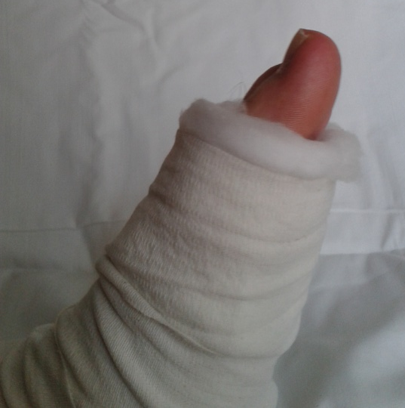
Κατάγματα Κνήμης Επισημάνσεις _{[4/11]}
Ο ασθενής πρέπει να εκπαιδευτεί έτσι ώστε να πραγματοποιεί ενεργητική κάμψη και έκταση δακτύλων σε πλήρη τροχιά, καθώς και απαγωγή-προσαγωγή δακτύλων.
Η κάμψη συνιστάται να πραγματοποιείται με δύο τρόπους:
Κάμψη μόνο στις μεταταρσιοφαλαγγικές αρθρώσεις (α),
Κάμψη σε όλες τις αρθρώσεις των δακτύλων (β).
α
β
 Προσωπικά αρχεία

Slide 28
Κατάγματα Κνήμης Επισημάνσεις _{[5/11]}
Λόγω της ακινητοποίησης με τον νάρθηκα και του μακρού χρόνου της μη-φόρτισης του σκέλους (ο οποίος σε μερικές περιπτώσεις μπορεί να φτάσει τις 12-18 εβδομάδες), η κινησιοθεραπεία του χειρουργημένου σκέλους επικεντρώνεται στη διατήρηση της κινητικότητας των αρθρώσεων του σύστοιχου ισχίου και του σύστοιχου γόνατος, όπως επίσης και της δύναμης των παρακείμενων μυϊκών ομάδων.
Ιδιαίτερη σημασία δίδεται στην ενεργοποίηση του τετρακέφαλου, των οπισθίων μηριαίων και του γαστροκνημίου μυός.

Slide 29
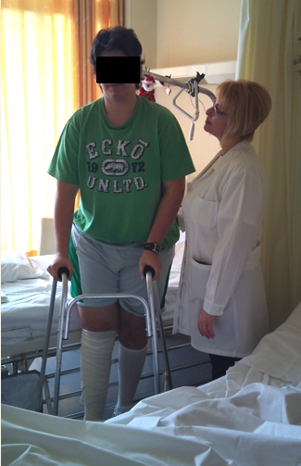
Κατάγματα Κνήμης Επισημάνσεις _{[6/11]}
Συνήθως την 3^{η} μετεγχειρητική ημέρα, ο ασθενής ορθοστατεί και πραγματοποιείται εκμάθηση βάδισης με βοήθημα τύπου «Π», χωρίς φόρτιση του χειρουργημένου σκέλους.
Παρατήρηση: Ιδιαίτερη προσοχή πρέπει να δοθεί στην προοδευτική έγερση του ασθενούς, καθώς ελλοχεύει κίνδυνος επεισοδίου ορθοστατικής υπότασης, λόγω του παρατεταμένου προεγχειρητικού κλινοστατισμού.
 Προσωπικό αρχείο

Slide 30
Κατάγματα Κνήμης Επισημάνσεις _{[7/11]}
Τις πρώτες μετεγχειρητικές ημέρες, η έγκαιρη κινητοποίηση, η ορθοστάτηση και η εκπαίδευση βάδισης θα πρέπει να πραγματοποιούνται, χωρίς να επηρεάζεται αρνητικά η επούλωση του τραύματος.
Αν κατά τη διάρκεια της συνεδρίας, ο ασθενής αισθανθεί μη-ανεκτό παλλόμενο πόνο και ο φυσικοθεραπευτής αντιληφθεί ότι ο άκρος πόδας πρήζεται, τότε προτείνεται η επιστροφή του ασθενούς στην ύπτια θέση, η ανύψωση του σκέλους και η εφαρμογή πάγου.
Επίσης, οι ασκήσεις των δακτύλων μπορεί να είναι πολύ αποτελεσματικές στην υποχώρηση των προαναφερθέντων συμπτωμάτων.

Slide 31
Κατάγματα Κνήμης Επισημάνσεις _{[8/11]}
Όταν αφαιρεθεί ο νάρθηκας, ξεκινά η κινητοποίηση όλων των μεγάλων και μικρών αρθρώσεων, οι οποίες ήταν ακινητοποιημένες, με σκοπό την ανάκτηση του φυσιολογικού εύρους τροχιάς.
Με την προϋπόθεση ότι δεν υπάρχει οποιαδήποτε κάκωση στην περιοχή, συνιστάται η ήπια παθητική κινητοποίηση των μεταταρσίων.
Συνήθως, η σταδιακή ενδυνάμωση των μυών του άκρου πόδα ξεκινά την 6^{η} μετεγχειρητική εβδομάδα και περιλαμβάνει ισομετρικές, ισοτονικές και αργότερα ασκήσεις ελεγχόμενης αντίστασης (με ελαστικούς ιμάντες αυξανομένης σκληρότητας).

Slide 32
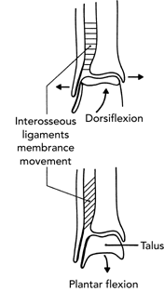
Κατάγματα Κνήμης Επισημάνσεις _{[9/11]}
Σε περίπτωση που έχει τοποθετηθεί κνημοπερονιαίος κοχλίας, ο ασθενής δεν δύναται να εκτελέσει ραχιαία κάμψη πέραν των 90^{ο}, μέχρι την αφαίρεση του κοχλία (συνήθως στις 6 εβδομάδες).
Μετά την αφαίρεση του κνημοπερονιαίου κοχλία, πραγματοποιούνται υποβοηθούμενες και ενεργητικές ασκήσεις με σκοπό την ανάκτηση του πλήρους εύρους τροχιάς της ραχιαίας κάμψης.
 a248.e.akamai.net

Slide 33
Κατάγματα Κνήμης Επισημάνσεις _{[10/11]}
Η περίοδος έναρξης μερικής φόρτισης του σκέλους, καθώς και η προοδευτική αύξησή της μέχρι την πλήρη φόρτιση του, εξαρτάται από τον μηχανισμό της κάκωσης, τον τύπο του κατάγματος, της μεθόδου της χειρουργικής σταθεροποίησης και την πορεία πώρωσης του κατάγματος.
Γενικά, τα κατάγματα της διάφυσης της κνήμης φορτίζονται γρηγορότερα από τα κατάγματα του κάτω πέρατος της κνήμης (pilon). Ενδεικτικά:
τα κατάγματα της διάφυσης της κνήμης μπορεί από την 1^{η} - 2^{η} εβδομάδα να φορτιστούν μερικώς (toe-touch) με βάρος 15 kg , από την 2^{η} έως την 4^{η} εβδομάδα η μερική φόρτιση αυξάνεται στα 30 kg, ενώ πλήρης φόρτιση πραγματοποιείται όταν ο ασθενής αισθανθεί άνετα.
τα κατάγματα του κάτω πέρατος της κνήμης (pilon) μπορεί από την 1^{η} έως την 6^{η} εβδομάδα να φορτιστούν μερικώς (toe-touch) με βάρος 15 kg, από την 6^{η} έως την 12^{η} εβδομάδα η μερική φόρτιση αυξάνεται στα 30 kg και η πλήρης φόρτιση επιτρέπεται την 12^{η} -14^{η} εβδομάδα.

Slide 34
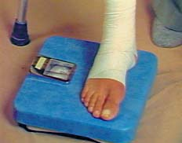
Κατάγματα Κνήμης Επισημάνσεις _{[11/11]}
Η εκμάθηση της πραγματικής αίσθησης της μερικής φόρτισης του χειρουργημένου σκέλους, με βάση τα κιλά που προτείνονται κατά τα διάφορα στάδια της ελεγχόμενης βάδισης, πραγματοποιείται με τη βοήθεια ζυγαριάς.
 aofoundation.org, Copyright by AO Foundation, Switzerland

Slide 35
Τέλος Ενότητας

Slide 36
Σημειώματα

Slide 37
Αναφορά
Γεώργιος Παπαθανασίου, Σοφία Στάση. «Κλινική Άσκηση στη Φυσικοθεραπεία Μυοσκελετικών Κακώσεων και Παθήσεων. Ενότητα 10: Φυσικοθεραπευτική Αποκατάσταση μετά από Χειρουργική Αντιμετώπιση Καταγμάτων Διάφυσης και Κάτω Πέρατος Κνήμης». Έκδοση: 1.0. Αθήνα 2014. Διαθέσιμο από τη δικτυακή διεύθυνση: ocp.teiath.gr. Copyright Τεχνολογικό Εκπαιδευτικό Ίδρυμα Αθήνας, Γεώργιος Παπαθανασίου, Σοφία Στάση 2014.

Slide 38
Σημείωμα Αδειοδότησης
Το παρόν υλικό διατίθεται με τους όρους της άδειας χρήσης Creative Commons Αναφορά, Μη Εμπορική Χρήση Παρόμοια Διανομή 4.0 [1] ή μεταγενέστερη, Διεθνής Έκδοση. Εξαιρούνται τα αυτοτελή έργα τρίτων π.χ. φωτογραφίες, διαγράμματα κ.λ.π., τα οποία εμπεριέχονται σε αυτό. Οι όροι χρήσης των έργων τρίτων επεξηγούνται στη διαφάνεια «Επεξήγηση όρων χρήσης έργων τρίτων».
Τα έργα για τα οποία έχει ζητηθεί άδεια αναφέρονται στο «Σημείωμα Χρήσης Έργων Τρίτων».
[1] http://creativecommons.org/licenses/by-nc-sa/4.0/
Ως Μη Εμπορική ορίζεται η χρήση:
που δεν περιλαμβάνει άμεσο ή έμμεσο οικονομικό όφελος από την χρήση του έργου, για το διανομέα του έργου και αδειοδόχο
που δεν περιλαμβάνει οικονομική συναλλαγή ως προϋπόθεση για τη χρήση ή πρόσβαση στο έργο
που δεν προσπορίζει στο διανομέα του έργου και αδειοδόχο έμμεσο οικονομικό όφελος (π.χ. διαφημίσεις) από την προβολή του έργου σε διαδικτυακό τόπο
Ο δικαιούχος μπορεί να παρέχει στον αδειοδόχο ξεχωριστή άδεια να χρησιμοποιεί το έργο για εμπορική χρήση, εφόσον αυτό του ζητηθεί.

Slide 39
Επεξήγηση όρων χρήσης έργων τρίτων
©
Δεν επιτρέπεται η επαναχρησιμοποίηση του έργου, παρά μόνο εάν ζητηθεί εκ νέου άδεια από το δημιουργό.
διαθέσιμο με άδεια CC-BY
Επιτρέπεται η επαναχρησιμοποίηση του έργου και η δημιουργία παραγώγων αυτού με απλή αναφορά του δημιουργού.
διαθέσιμο με άδεια CC-BY-SA
Επιτρέπεται η επαναχρησιμοποίηση του έργου με αναφορά του δημιουργού, και διάθεση του έργου ή του παράγωγου αυτού με την ίδια άδεια.
διαθέσιμο με άδεια CC-BY-ND
Επιτρέπεται η επαναχρησιμοποίηση του έργου με αναφορά του δημιουργού.
Δεν επιτρέπεται η δημιουργία παραγώγων του έργου.
διαθέσιμο με άδεια CC-BY-NC
Επιτρέπεται η επαναχρησιμοποίηση του έργου με αναφορά του δημιουργού.
Δεν επιτρέπεται η εμπορική χρήση του έργου.
διαθέσιμο με άδεια CC-BY-NC-SA
Επιτρέπεται η επαναχρησιμοποίηση του έργου με αναφορά του δημιουργού
και διάθεση του έργου ή του παράγωγου αυτού με την ίδια άδεια.
Δεν επιτρέπεται η εμπορική χρήση του έργου.
διαθέσιμο με άδεια CC-BY-NC-ND
Επιτρέπεται η επαναχρησιμοποίηση του έργου με αναφορά του δημιουργού.
Δεν επιτρέπεται η εμπορική χρήση του έργου και η δημιουργία παραγώγων του.
διαθέσιμο με άδεια
CC0 Public Domain
Επιτρέπεται η επαναχρησιμοποίηση του έργου, η δημιουργία παραγώγων αυτού και η εμπορική του χρήση, χωρίς αναφορά του δημιουργού.
διαθέσιμο ως κοινό κτήμα
Επιτρέπεται η επαναχρησιμοποίηση του έργου, η δημιουργία παραγώγων αυτού και η εμπορική του χρήση, χωρίς αναφορά του δημιουργού.
χωρίς σήμανση
Συνήθως δεν επιτρέπεται η επαναχρησιμοποίηση του έργου.

Slide 40
Διατήρηση Σημειωμάτων
Οποιαδήποτε αναπαραγωγή ή διασκευή του υλικού θα πρέπει να συμπεριλαμβάνει:
το Σημείωμα Αναφοράς
το Σημείωμα Αδειοδότησης
τη δήλωση Διατήρησης Σημειωμάτων
το Σημείωμα Χρήσης Έργων Τρίτων (εφόσον υπάρχει)
μαζί με τους συνοδευόμενους υπερσυνδέσμους.

Slide 41
Σημείωμα Χρήσης Έργων Τρίτων
Το Έργο αυτό κάνει χρήση των ακόλουθων έργων:
Εικόνες από AO Foundation.
Εικόνες με άδεια από OrthoInfo. © American Academy of Orthopaedic Surgeons. Rosemont, IL. http://orthoinfo.aaos.org.

Slide 42
Χρηματοδότηση
Το παρόν εκπαιδευτικό υλικό έχει αναπτυχθεί στo πλαίσιo του εκπαιδευτικού έργου του διδάσκοντα.
Το έργο «Ανοικτά Ακαδημαϊκά Μαθήματα στο ΤΕΙ Αθηνών» έχει χρηματοδοτήσει μόνο την αναδιαμόρφωση του εκπαιδευτικού υλικού.
Το έργο υλοποιείται στο πλαίσιο του Επιχειρησιακού Προγράμματος «Εκπαίδευση και Δια Βίου Μάθηση» και συγχρηματοδοτείται από την Ευρωπαϊκή Ένωση (Ευρωπαϊκό Κοινωνικό Ταμείο) και από εθνικούς πόρους.

